Slide 1
Network security

Slide 2
Agenda:
Tidspunkt | Emne | Format
9.00-9.10 | Plan for kursus 2
9.10-10.00 | (NetSec Målpind 2 og 5) Typer af netværksangreb og hvordan de opdages og forebygges | Oplæg
10.00-10.15 | Pause
10.40-11.10 | (NetSec Målpind 4) Hvad er IDS/IPS. Hvorfor er TLS/kryptering en udfordring og hvordan kan det håndteres | Oplæg
11.10-11.30 | Dekryptering af TLS i Wireshark | Øvelse
11.30-11.40 | Kort pause
11.40-12.00 | Intro til eftermiddagens case (MP 1 og 3): Hvad betyder "grundlæggende sikkerhed" i et firmanetværk | Oplæg
12.00-13.00 | Frokost
13.00-16.00 | Arbejde med case | Gruppe arbejde
16.00 | Slut for i dag Deltagerne kan evt. arbejde videre med casen på egen hånd

Slide 3
Netværksangreb
Eksempler og forsvar

Slide 4
Relation til målpinde:
2. Lærlingen kan identificere forskellige typer netværksangreb og deres påvirkning på netværksinfrastrukturen og dens betydning for en organisations informationssikkerhed.
5. Lærlingen kan redegøre for behovet for netværksmonitorering, alarmer og logning.

Slide 5
Hvad er netværksangreb?
Ondsindede forsøg på at bryde CIA
Konfidentialitet
Integritet
Tilgængelighed
Motivation
Økonomisk
"Hacktivisme"
Spionage
Sabotage

Slide 6
Konsekvenser
Brud på konfidentialitet
Læk af følsom data (privacy)
Læk af forretningshemmeligheder (eg kildekode)
Brud på integritet/autenticitet
Overtagelse af systemer
Eskalering af privilegier
Brud på tilgængelighed
Skade på omdømme
Brud på SLA (service level agreement)

Slide 7
Forsvarsmekanismer
Konfidentialitet
Kryptering
Adgangskontrol
Integritet/autenticitet
Digitale signaturer/MACs (message authentication codes)
Adgangskontrol
Tilgængelighed
Redundans
Throttling

Slide 8


Passive vs aktive angreb
Passive angreb:
Observerer eller indsamler information uden at ændre data, kommunikation eller systemets normale funktionalitet.
Generelt svære at opdage; mitigeres med kryptering.
Aktive angreb:
Manipulerer data eller kommunikation, eller indsætter/skaber indhold med det formål at ændre, forstyrre eller kompromittere systemets normale funktionalitet.
Nemmere at opdage, men kan være sværere at mitigere.

Slide 9
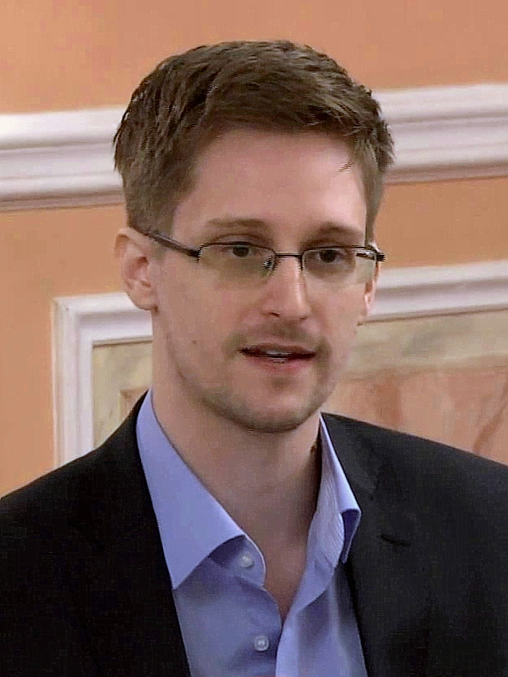
Sniffing/eavesdropping
Passiv: At aflytte beskeder på et netværk, uden at manipulere med indholdet — både som angreb og som forsvar
Eksempelangreb:
Credential capture
Session highjacking
Opdage sårbare konfigurationer
Historiske eksempler:
NSA PRISM
Sensornetværket
Pegasus spyware
Mitigering:
Kryptering

Slide 10
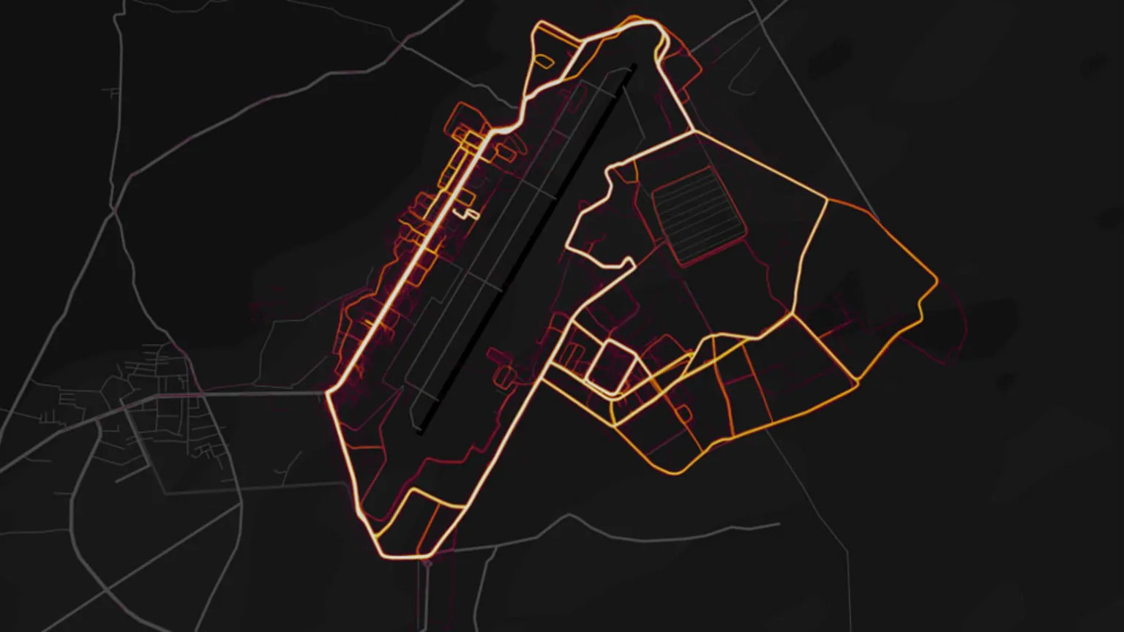
Trafikanalyse
Passiv: At analysere mønstre i frekvensen og destinationen af kommunikation for at udlede sensitiv information
Eksempelangreb:
Afsløre lokation
Afsløre forbrugsmønstre
Historiske eksempler:
Strava heatmap
Mitigering:
'Maskeret' kommunikation

Slide 11
Man-in-the-middle
Aktiv/passiv: At sætte sig i mellem kommunikationen mellem to parter og udgive sig for at være den ene overfor den anden — kan også bruges konstruktivt (eg proxier)
Eksempelangreb:
DNS/ARP poisoning
Downgrade attacks
Historiske eksempler:
Kompromiterede rodcertifikater
Mitigering:
Autentificering
Monitorer for 'forgiftede' caches
Tillad ikke sårbare ciphers

Slide 12
Bruteforce
Aktiv: At prøve alle mulige kombinationer af credentials for at få adgang til et system
Eksempelangreb:
Dictionary attacks
Credential stuffing
Mitigering:
Rate limitting
MFA
Cyber-hygiejne

Slide 13
(Distributed)-Denial-of-service
Aktiv: At overvælde et system med forespørgsler for at få det til at crashe. 'Distributed' hvis forespørgslerne kommer fra mange forskellige kilder.
Eksempelangreb:
UDP/SYN/ping flooding
Reflected attacks
MitM-angreb
Historiske eksempler:
Mirai botnet (600gb-1tb/sec)
Dyn DNS
Mange andre...
Mitigering:
Rate limitting
Trafikanalyse

Slide 14
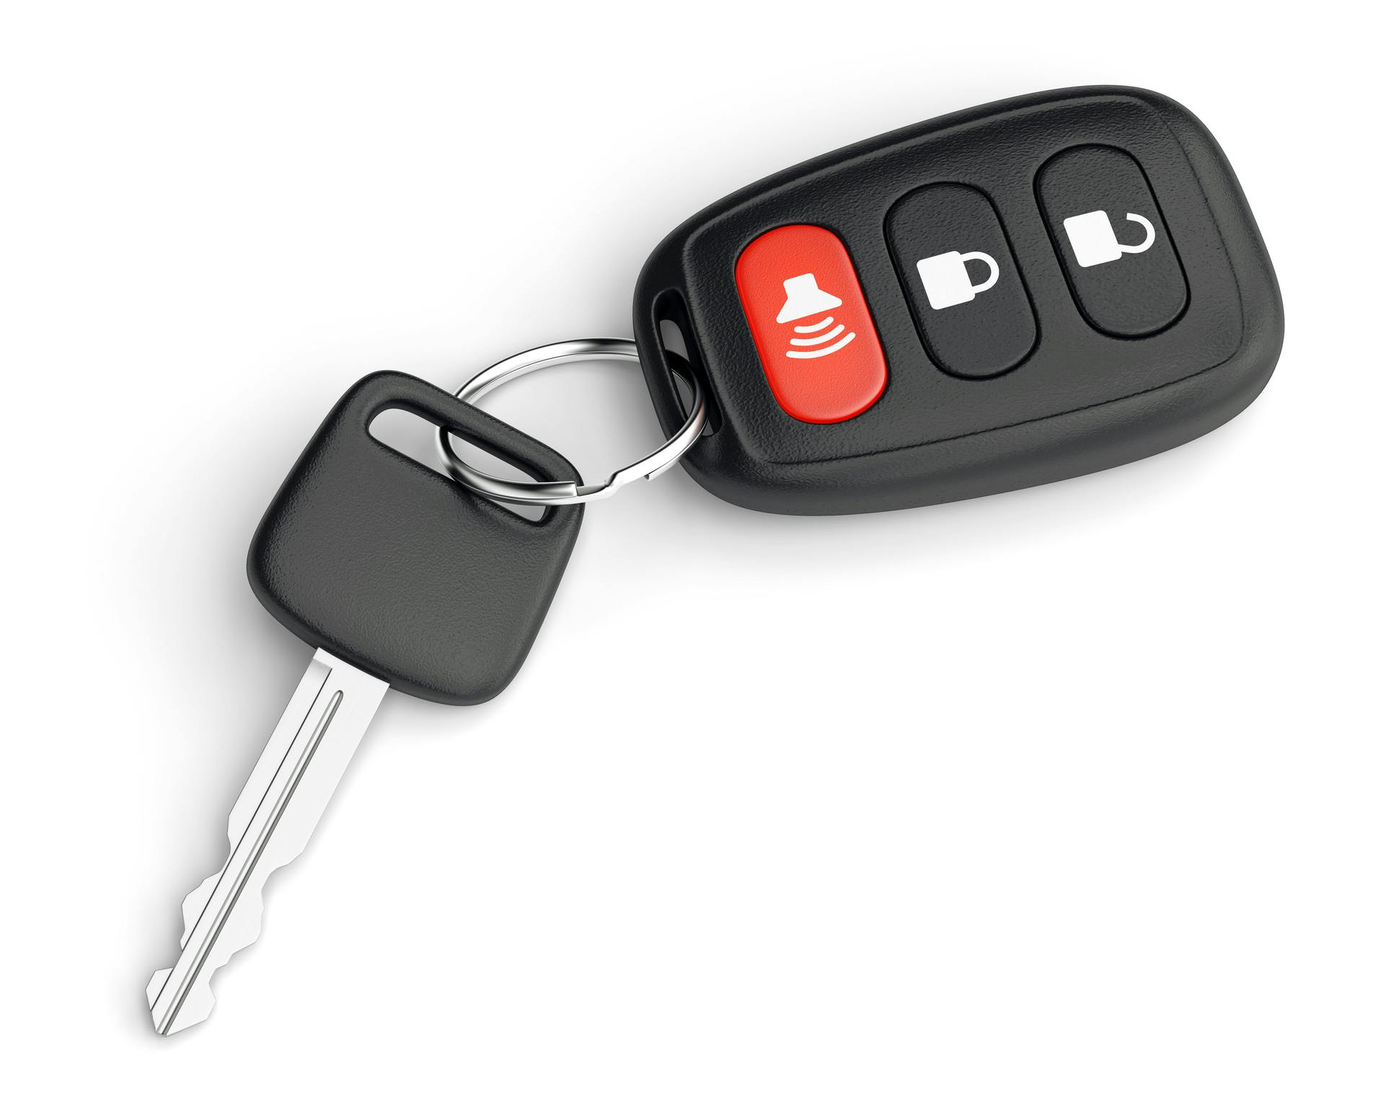

Replay attack
Aktiv: At gensende en legitim besked i en anden kontekst
Eksempelangreb:
Session hijacking
Bilnøglesignaler
Mitigering:
Tidstempler/nonces/signaturer
Sessionsstyring (udløb, revokering)
JWT

Slide 15
Malware
Aktiv: Software der er designet til at kompromittere services, systemer eller data
Eksempelangreb:
Ransomware
Trojan horse
Worm
Historiske eksempler:
Stuxnet (worm)
WannaCry (ransomware)
Mitigering:
Antivirus
Backup

Slide 16
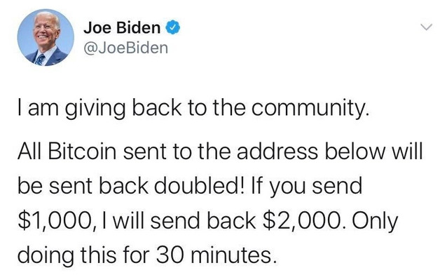
Social engineering
Aktiv: At udnytte menneskelige faktorer til at få uautoriseret adgang til systemer eller data
Eksempelangreb:
(Spear)Phishing
CEO-fraud
Historiske eksempler:
Twitter bitcoin scam
Mitigering:
MFA
Cyber-uddannelse

Slide 17
Supply chain attacks
Aktiv: Indirekte angreb på afhængigheder eller leverandører
Eksempelangreb:
Open Source-biblioteker
Historiske eksempler:
NPM supply chain angreb (2025)
XZ Utils (2024)
Mitigering:
Softwareopdatering
Dependency-checkers
Integritetstjek

Slide 18
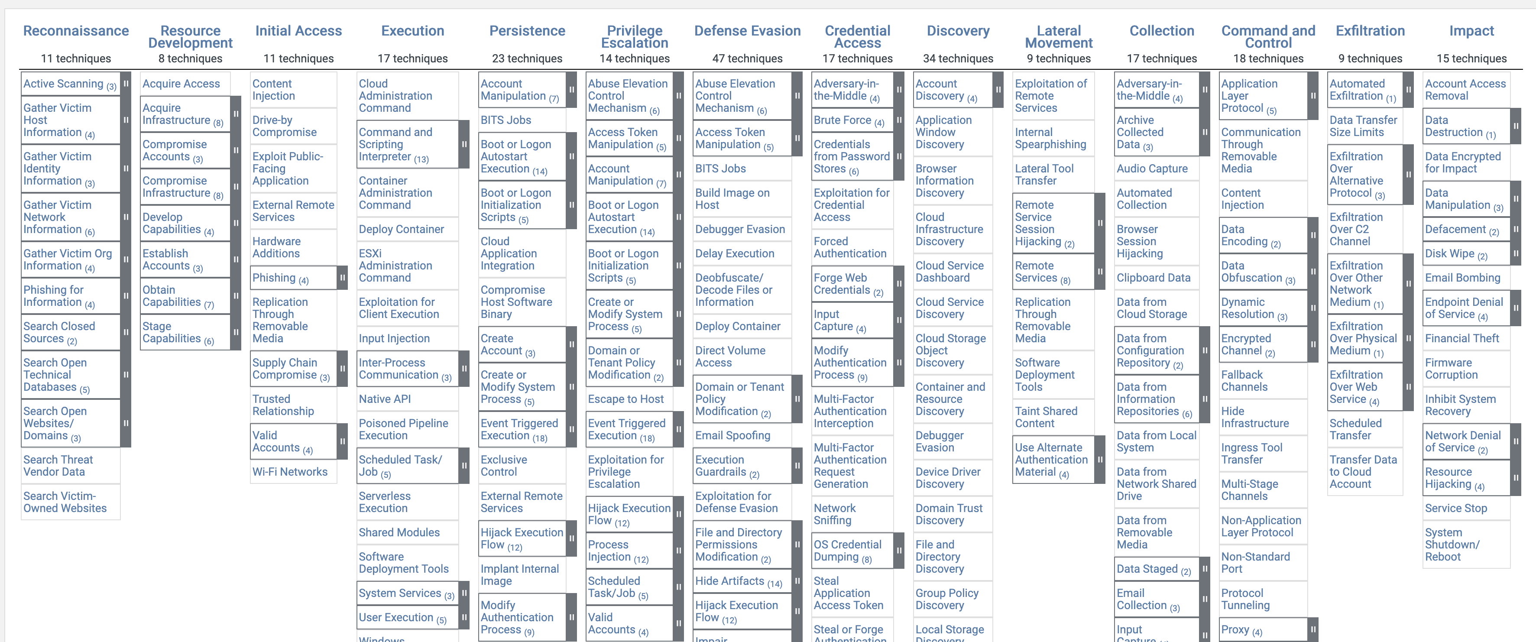
Andet materiale – MITRE ATT&CK

Slide 19
Pause til 10.40

Slide 20
IDS/IPS og kryptering

Slide 21
Relation til målpinde:
4. Lærlingen kan redegøre for principperne i IDS/IPS firewallteknologi herunder nødvendigheden af TLS-dekryptering.

Slide 22
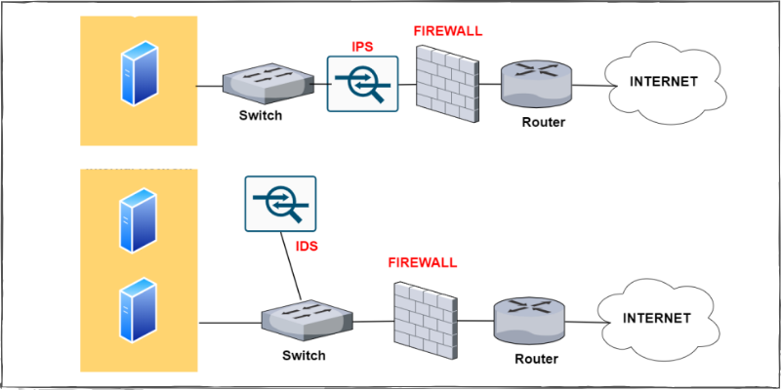
Hvad er IDS og IPS
IDS – Intrusion Detection System – Log og monitorering?
Kig efter tegn på hacking og alarmer
IPS – Intrusion Prevention System – Firewall?
Kig efter tegn på hacking og forsøg at bloker angrebet
Funktionaliteten overlapper/supplerer hinanden:
Firewall, Next-gen Firewall, IDS/IPS, SIEM, mfl.
Ofte vil produkterne udfylde flere dele
Notes:
Nyt navn for forbedret teknologi

Slide 23
IDS
Kig efter tegn på hacking og alarmer!
Integreret med SIEM (Security Information and Event Management) systemer
Network Intrusion Detection System (NIDS)
Host Intrusion Detection System(HIDS – Emnet for i morgen)

Slide 24
IPS
”Bare” en IDS med udvidede beføjelser
”IDS delen” opdager tegn på angreb
”IPS delen” blokerer den suspekte traffik

Slide 25
Hvordan fungerer IDS?
Kig efter signaturer på / regler for angreb
Mange enkelt pakker til forskellige porte/IP’er indenfor kort tid -> Scanning
Mange pakker/forbindelser til en maskine fra mange kilder -> DDoS
Relativt statisk
Angrebet skal være af en kendt type for at blive opdaget

Slide 26

Hvordan fungerer IDS også?
Kig efter anderledes opførsel
Vi har en ”baseline” og rapporterer afvigelser
Kan være AI baseret
Opdager nye typer angreb
Større risiko for falske positiver

Slide 27
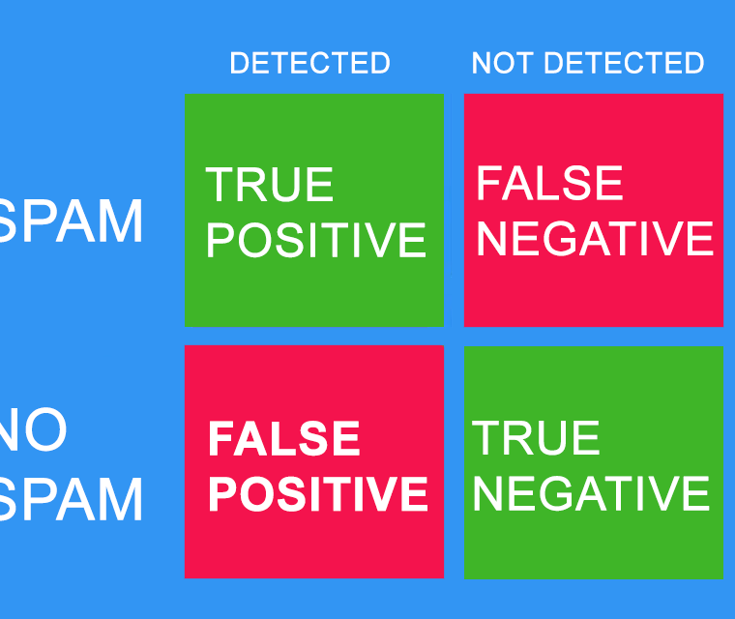
Falske positiver
Vi vil gerne forhinde angreb
Vi vil ikke forhindre brugerne
Er det et angreb eller en legitim bruger?
Hvad vejer tungest, sikkerhed eller brugerne?

Slide 28

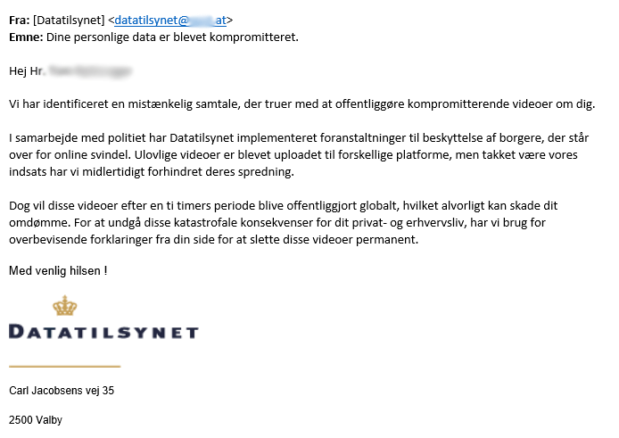
Mere information = Bedre resultater
Moderne IDS kigger også på indholdet i kommunikationen
Bliver der sendt malware?
Ligner det phishing?
Payload til en exploit?
Hackede brugerkonti?
Deep Packet Inspection – DPI

Slide 29
Udfordringen ved kryptering / TLS
Hackerne er ikke dumme:
”Hvis vi krypterer vores kommunikation, kan den ikke (grundigt) analyseres”
Skal vi blokere alt ”ukendt” krypto?

Slide 30







Man-in-the-Middle
IDS/IPS

Slide 31



Man-in-the-Middle / SSL Bridging / TLS Dekryptering
IDS/IPS

Slide 32
Man-in-the-Middle på os selv - Udfordringer
Vi skal have vores egne certikater installeret på de omfattede maskiner
IDS får potentielt adgang til fortrolig kommunikation på netværket
Nogle applikationer bruger ”anti-MitM” teknologier

Slide 33
Live demo Wireshark - Hvad vinder vi ved dekryptering?

Slide 34
Lidt krypto detaljer
Server sender server certifikat
Client kan sende client certifikat
Server+client genererer en sessions nøgle
Wireshark skal enten have sessionsnøglen eller den private nøgle til server certifikatet

Slide 35
”Rigtig” DPI dekryptering fungerer lidt anderledes
IDS/IPD/Firewall fungerer som proxy server
Alle klienter skal stole på certifikatet
Burp Suite fra sidst illustrerer det:
Burp er en proxy server og genererer et server certifikat
Burp certifikatet skal installeres på de klienter som skal overvåges

Slide 36
Øvelse

Slide 37
Wireshark øvelse:
På Github (https://github.com/alexandrainst/IU-kursus under Kursus-2/Wireshark):
Find Wireshark dumpet (rsasnakeoil2.cap)
Hvad fortæller dumpet om de involverede parter (client + server)?
Serverens private nøgle er blevet lækket (rsasnakeoil2.key)
Installer nøglen i Wireshark (under preference-> protokoller ->tls) og se hvad dumpet nu fortæller om begge parter (f.eks hvilket server OS er der tale om?)
På github ligger der et dump + premasterkey som exstra eksempel

Slide 38
Pause til 11.40

Slide 39
Intro til case

Slide 40
Relation til målpinde:
1. Lærlingen kan implementere grundlæggende sikkerhed på routere, switche, og firewall i et givet firmanetværk.
3. Lærlingen kan implementere firewall-løsninger til at filtrere uønsket netværkstrafik.

Slide 41
Disclaimers:
Brug hvad der virker for jer og for eleverne:
Virtualiseret/hostet
Windows/Linux/FreeBSD
GNS3/Packet Tracer/CML
Cisco/FOSS
Jeg er ikke ekspert i:
Windows
Netværk
(så kom gerne med feedback)

Slide 42
Disclaimers:
Brug hvad der virker for jer og for eleverne:
Virtualiseret/hostet
Windows/Linux/FreeBSD
GNS3/Packet Tracer/CML
Cisco/FOSS
Jeg er ikke ekspert i:
Windows
Netværk
(så kom gerne med feedback)

Slide 43
Setuppet beskrevet her:
Setup'et beskrevet her bruger:
Til virtualisering: GNS3, VMware, QEMU og Docker
Til router/firewall: pfSense
Til servere/klienter: alpine, kali

Slide 44
Formål
Fælles værktøj på tværs af skoler
Afklaring om/hvordan vi skal fortsætte med labbet/GNS3
Afklaring om/hvordan lærerne skal fortsætte med labbet/GNS3
Afklaring om/hvordan eleverne skal interafgere med labbet/GNS3

Slide 45
Frokost til 13.00

Slide 46
Netværkssimulation i GNS3

Slide 47
Foreslag til øvelser
Forudsætning (se også GNS3-mappen på github):
pfSense sat op, med internetforbindelse og adgang til webinterface
alpine linux sat op (i VM eller Docker)
Øvelse 1: Telnet fra alpine til pfSense og capture ukrypterede beskeder
Øvelse 2: Port forward en webserver på alpine gennem pfSense
Øvelse 3: Opret endnu en alpine-maskine og ARP-spoof/-ban den ene alpine med den anden (med bettercap).
Alternativ: Opret en Kali-maskine og ARP-spoof alpine-maskinen med arpspoof
Bonus: Fix angrebet ved at bruge statisk ARP-mapping
Øvelse 4: Opret en DMZ ved at tilføje flere maskiner (evt blot VPCS) og endnu en firewall1.50
Øvelse N: Find på andre sikkerhedsmekanismer at eksemplificere i labbet (evt brug flere af bettercap el. Kalis spoofing-/MitM-værktøjer)

Slide 48
Opsamling på i dag

